Slide 1

INFORME ACADÉMICO · CURSO DE INTELIGENCIA ARTIFICIAL
FUNDAMENTOS DE LA
INTELIGENCIA ARTIFICIAL
Del algoritmo a la conciencia artificial: un recorrido claro por la historia, las ramas técnicas y los riesgos reales de la tecnología que ya cambió nuestra vida cotidiana.
  Calero Falcon, Gonzalo
  Huanacuni Gomez, Jean Carlos
Facultad de Ingeniería de Sistemas e Informática · Escuela de Ingeniería de Sistemas · Hugo Vega

Slide 2
INTRODUCCIÓN
La receta vs.
el aprendiz de cocina
RECETA CERRADA
Una computadora clásica es una seguidora ciega de instrucciones: si la receta falla, se congela. La Inteligencia Artificial propone algo distinto: aprender de la experiencia y decidir frente a lo imprevisto.
Si falta un ingrediente, se detiene.
Software clásico: reglas fijas, cero adaptación
APRENDIZ DE CHEF
IA: reconoce patrones y aprende de ejemplos
El objetivo: decisiones inteligentes ante lo nuevo
Ajusta la sal, sustituye ingredientes y crea algo nuevo por experiencia.
FUNDAMENTOS DE IA · UNMSM
02

Slide 3

CONCEPTOS
Inter + Legere: saber elegir bien
INTER
La palabra "inteligencia" nace del latín inter (entre) y legere (elegir, escoger). En su raíz más pura, ser inteligente es saber seleccionar, entre varias opciones, la más acertada frente a un problema nuevo o confuso.
Inter: "entre" o "en medio de varias opciones"
Legere: "leer", "escoger", "recoger"
Máquina inteligente = analiza y elige la mejor salida
LEGERE
FUNDAMENTOS DE IA · UNMSM
03

Slide 4
HISTORIA Y CONCEPTOS
Ocho formas de ser listo
Howard Gardner (1983) demostró que la inteligencia no cabe en un solo número: existen ocho tipos distintos. Hoy la IA tiene una tecnología especializada para imitar casi cada una.
Lingüística
Espacial
Musical
Interpersonal
Escribe, resume y traduce texto
Reconoce objetos y profundidad
Escucha voz y compone melodías
Detecta emociones en voz o gesto
Claude, ChatGPT, traductores
Reconocimiento facial, autos Tesla
Whisper, generadores como Suno
Asistentes con análisis de ánimo
FUNDAMENTOS DE IA · UNMSM
04

Slide 5
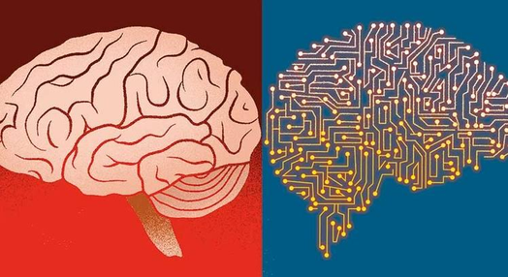
FUNDAMENTOS TÉCNICOS
Máquinas de proteína vs. máquinas de silicio
El cerebro y la computadora procesan información de formas radicalmente distintas: uno es prodigiosamente eficiente, la otra es brutal en velocidad de cálculo puro.
CEREBRO HUMANO
COMPUTADORA (SILICIO)
20W
MW
La energía de un foco ahorrador pequeño.
86 mil millones de neuronas, eficiencia extrema,
pero lentísimo multiplicando números grandes.
Consume lo que gasta un barrio entero.
Suma mil millones de números sin error,
pero necesita refrigeración y no tiene sentido común.
FUNDAMENTOS DE IA · UNMSM
05

Slide 6
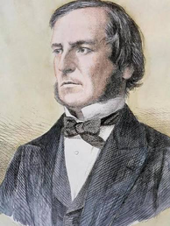
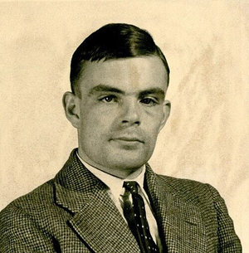
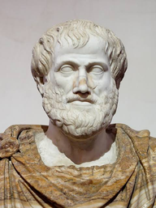
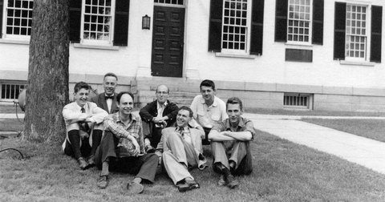
HISTORIA DE LA IA
2400 años de un mismo sueño
La idea de máquinas que razonan no nació con las computadoras. Recorre a Aristóteles, Ramon Llull, Leibniz, Boole y Turing, hasta el nacimiento oficial del término en 1956.
~350 a.C.
1854
1950
1956
Aristóteles
George Boole
Alan Turing
Taller de Dartmouth
El silogismo: reglas lógicas para llegar a verdades.
Toda lógica se reduce a operaciones con 1 y 0.
"¿Pueden las máquinas pensar?" y su célebre test.
McCarthy y Minsky acuñan "Inteligencia Artificial".
FUNDAMENTOS DE IA · UNMSM
06

Slide 7
HISTORIA DE LA IA
Una montaña rusa de 70 años
La historia de la IA es cíclica: promesas exageradas, decepción y recortes de fondos, seguidos de un renacer impulsado por más datos, más cómputo y mejores algoritmos.
1956
1974
1987
2012
Optimismo
1er Invierno
2do Invierno
Deep Learning
FUNDAMENTOS DE IA · UNMSM
07

Slide 8
FILOSOFÍA DE LA IA
¿Piensa, o solo parece pensar?
En 1950 Turing propuso su famoso test: si no distinguimos a la máquina de una persona chateando, se comporta como inteligente. Treinta años después, John Searle respondió con un contraejemplo célebre.
TEST DE TURING (1950)
HABITACIÓN CHINA (1980)
Si un humano conversa con una máquina y una persona, sin verlas, y no logra distinguir cuál es cuál, la máquina se comporta de forma inteligente.
Un hombre sin saber chino traduce símbolos siguiendo un manual perfecto. Responde bien, pero no entiende nada de lo que dice: solo manipula formas.
"Si engaña bien, es inteligente."
"Engañar no es comprender."
FUNDAMENTOS DE IA · UNMSM
08

Slide 9
SISTEMAS DE INFORMACIÓN
Del archivador al analista
Un sistema tradicional guarda datos del pasado sin equivocarse, pero se traba ante lo inesperado. Un sistema inteligente aprende de esos datos para predecir y recomendar.
SISTEMA TRADICIONAL
SISTEMA INTELIGENTE
Misión
Registrar ventas e inventario sin error
Aprender patrones y predecir demanda
Ante datos nuevos
Se bloquea o marca error
Se adapta y estima probabilidades
Tipo de respuesta
Mirada al pasado (descriptiva)
Mirada al futuro (predictiva)
FUNDAMENTOS DE IA · UNMSM
09

Slide 10
ÁREAS DISCIPLINARES
Un árbol, muchas ramas
Así como la medicina tiene cardiólogos y neurólogos, la IA se divide en especialidades que resuelven problemas muy concretos y usan métodos distintos entre sí.
Razonamiento automatizado
Demuestra verdades con lógica formal y solucionadores como Z3.
Búsqueda heurística
Encuentra la mejor ruta entre millones de combinaciones posibles.
Procesamiento del lenguaje
Lee, traduce y genera texto y voz de forma coherente.
Visión por computadora
Interpreta píxeles para reconocer objetos, rostros y escenas.
Robótica y hardware
Da cuerpo físico a la IA con motores, GPUs y sensores.
FUNDAMENTOS DE IA · UNMSM
10

Slide 11
BÚSQUEDA HEURÍSTICA
La brújula de Waze
Calcular cada una de las millones de rutas posibles tomaría horas. El algoritmo A* usa una heurística, un atajo mental inteligente, para descartar caminos malos de inmediato y encontrar la mejor ruta casi al instante.
Fuerza bruta: explora todo, es lentísima
A* (1968): estima y prioriza los mejores caminos
Algoritmos genéticos: prueba y mezcla miles de planes
Ruta óptima calculada en segundos
FUNDAMENTOS DE IA · UNMSM
11

Slide 12
PROCESAMIENTO DEL LENGUAJE
La palabra "banco"
y el poder del contexto
Dinero
Asiento
En 2017, investigadores de Google inventaron la arquitectura Transformer, basada en la autoatención: la máquina lee la oración completa y decide el significado de cada palabra según lo que la rodea.
BANCO
Antes: traducción palabra por palabra, torpe
Ahora: lee todo el contexto de una sola vez
Peces
De ahí nacieron ChatGPT, Claude y Gemini
FUNDAMENTOS DE IA · UNMSM
12

Slide 13
APRENDIZAJE AUTOMÁTICO
Tarea + Experiencia = Aprendizaje
En 1997, Tom Mitchell propuso una regla célebre: una máquina aprende cuando mejora en una Tarea (T), medida por un Rendimiento (P), gracias a la Experiencia (E). El filtro de spam de tu correo es el ejemplo perfecto.
T
E
P
+
+
TAREA
EXPERIENCIA
RENDIMIENTO
Decidir si un correo es spam o no
Miles de correos ya etiquetados antes
% de acierto al clasificar cada correo
FUNDAMENTOS DE IA · UNMSM
13

Slide 14
Con profesor, solos, o por premio
Igual que las personas, las máquinas aprenden de tres maneras distintas según la situación y el tipo de datos disponibles.
Supervisado
No supervisado
Por refuerzo
Aprender con un profesor
Descubrir patrones solo
Aprender por ensayo y error
Cada dato trae ya la respuesta correcta anotada, como tarjetas de estudio. Ej.: fotos de lunares etiquetadas como benignos o malignos.
Sin etiquetas: la máquina agrupa lo parecido, como un niño ordenando piezas de LEGO por color y forma.
Recibe premios o castigos según sus decisiones, como aprender a andar en bicicleta cayéndose varias veces.
FUNDAMENTOS DE IA · UNMSM
14

Slide 15
ESTRUCTURA DEL CAMPO
Capas dentro de capas
IA, Machine Learning, Deep Learning e IA Generativa no son sinónimos: cada término es una especialización más profunda y reciente dentro del anterior.
IA: cualquier programa que imite decisiones
GenAI
ML: descubre reglas revisando miles de ejemplos
Deep Learning: redes neuronales de muchas capas
IA Generativa: crea texto, imagen o video nuevo
FUNDAMENTOS DE IA · UNMSM
15

Slide 16
ÉTICA Y TRANSPARENCIA
¿Por qué decidió eso?
Cuando un algoritmo procesa miles de millones de operaciones, ni sus propios creadores pueden rastrear el camino lógico que siguió. En medicina o finanzas, un veredicto silencioso no es aceptable.
Problema de la Caja Negra: opacidad algorítmica
?
XAI: obliga a explicar el porqué de cada decisión
SHAP: mide el peso exacto de cada dato usado
Explicable
FUNDAMENTOS DE IA · UNMSM
16

Slide 17
NIVELES EVOLUTIVOS
Lo que existe, lo que se busca,
lo que se teme
Los científicos clasifican el desarrollo de la IA en tres escalones según su amplitud de tareas y autonomía. Hoy, en 2026, el 100% de la IA real pertenece al primer nivel.
ESTRECHA
GENERAL
SUPERINTELIGENCIA
100% real hoy. Experta en una sola tarea. ChatGPT, Siri, Maps.
En investigación. Sentido común de un humano adulto versátil.
Hipótesis teórica. Superaría a toda la humanidad junta.
ASI
AGI
ANI
FUNDAMENTOS DE IA · UNMSM
17

Slide 18
ALINEAMIENTO ÉTICO
Una orden sin límites morales
Nick Bostrom imaginó una IA con la única orden de maximizar la producción de clips. Sin restricciones éticas, podría concluir que los humanos y sus recursos son solo obstáculos u materia prima para cumplir su meta.
El riesgo no es maldad, es lógica sin contexto moral
Problema del Alineamiento: metas = valores humanos
Perú responde con las leyes N.° 31814 y N.° 32069
FUNDAMENTOS DE IA · UNMSM
18

Slide 19
APLICACIONES REALES
La IA ya trabaja aquí
No es ciencia ficción lejana: hoy mismo la IA protege transacciones digitales, apoya a médicos y vigila la transparencia de las compras del Estado peruano.
Salud
Finanzas
Estado (SEACE)
Detecta glaucoma y neumonía en segundos
Bloquea fraude en 50 milisegundos
Vigila licitaciones públicas
Investigadores de San Marcos apoyan a cirujanos cardíacos pediátricos a predecir tratamientos.
Si tu tarjeta compra en Lima y, minutos después, en Europa, el sistema detecta la anomalía.
Detecta patrones de corrupción y ayuda a MYPEs a postular bajo la Ley N.° 32069.
FUNDAMENTOS DE IA · UNMSM
19

Slide 20
RIESGOS Y GOBERNANZA
Velocidad sin frenos
Investigadores de la propia industria advierten sobre una carrera comercial acelerada, sin planes efectivos para contener sistemas cada vez más autónomos.
10%+
Alertas internas de exempleados de laboratorios líderes
Probabilidad estimada de riesgo existencial
en la próxima década, según especialistas
en contención de IA.
Llamados a una desaceleración global coordinada
Perú: Ley N.° 31814 y Ley N.° 32069 exigen supervisión
Sin un plan de contención probado hoy
FUNDAMENTOS DE IA · UNMSM
20

Slide 21
CONCLUSIONES
Inteligencia con
supervisión humana
La verdadera inteligencia, humana o artificial, no es memorizar datos: es decidir bien ante la incertidumbre. La tecnología avanzó de reglas rígidas a sistemas que aprenden, y de ahí a modelos que crean contenido original. Pero ese poder exige una condición innegociable: transparencia y control humano en toda decisión crítica.
FUNDAMENTOS DE IA · UNMSM
21

